Slide 1

SPACE SURVIVE
Хабибуллин Тагир
Калмурзин Адилет

Slide 2
Идея проекта: "Space Survive" создана как захватывающая аркада, цель которой - предоставить игрокам увлекательный опыт в управлении космическим кораблем и борьбе с врагами.
Задачи проекта:
Предложить интересный игровой процесс.
Развивать умения управления и стрельбы.
Создать динамичное окружение с вражескими объектами.
Предоставить разнообразные уровни и цели.

Slide 3
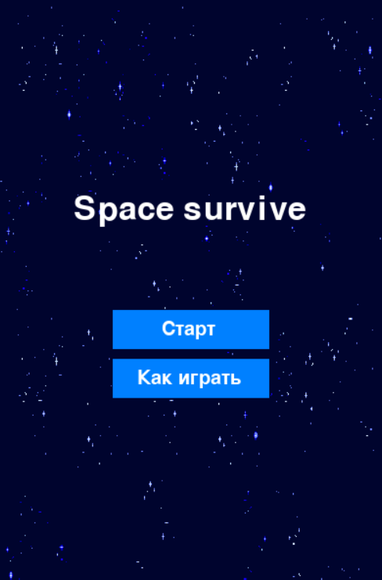
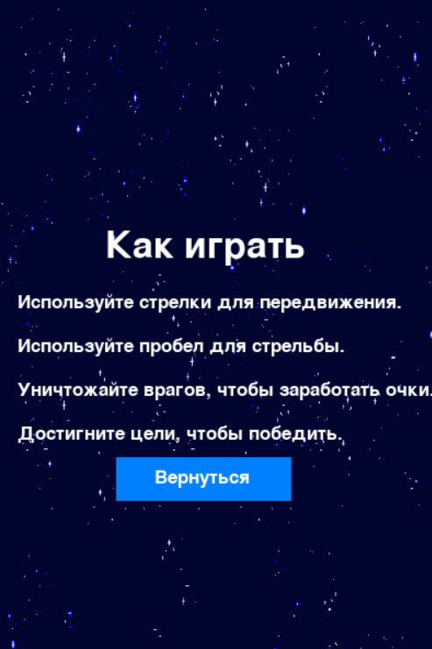
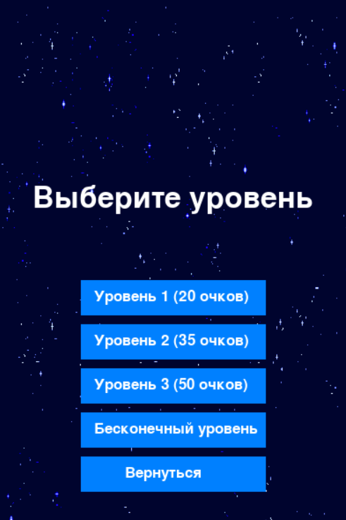
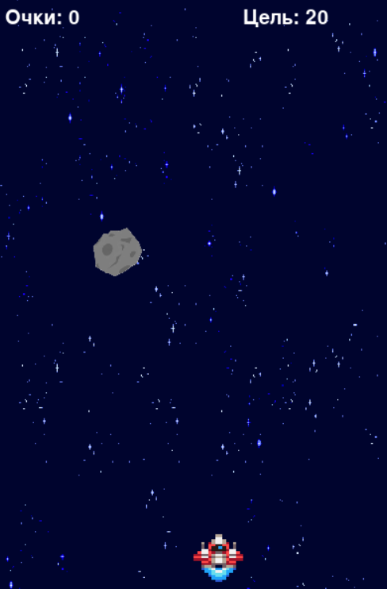

Slide 4
ЗАКЛЮЧЕНИЕ
Управление:
Использование клавиш для перемещения и стрельбы.
Графика и анимации:
Использование библиотеки Pygame для отображения изображений и анимаций.
Использованные технологии:
Pygame: Мощная библиотека для разработки 2D-игр на языке Python.
Python: Язык программирования, обеспечивающий простоту и гибкость разработки.
Уровни и цели:
Различные уровни сложности.
Заданные цели для победы.

Slide 5
ЗАКЛЮЧЕНИЕ
Выводы по работе:
Успешная реализация концепции захватывающей аркады в космической тематике.
Положительные отзывы пользователей на динамичность и графическое оформление.
Достижение поставленных задач по созданию увлекательного игрового процесса.
Возможности для доработки и развития:
Добавление новых уровней и врагов для большего разнообразия.
Внедрение многопользовательского режима или режима соревнований.
Улучшение графики и добавление новых анимаций.
Реализация системы достижений и рейтинга игроков.

